Slide 1
基于分布式数据库的电影售票系统
汇报人：徐兰天
小组成员：徐兰天 王文琪 于明飞 李佳钰
日期：2020/01/10

Slide 2
CONTENTS
1
简介
2
开发环境与工具
3
功能结构图
4
目录
实体关系设计
5
分布式功能
6
系统展示

Slide 3
1
简介

Slide 4
1. 简介
该项目目标是开发一个实用的分布式电影购票系统。不同支付渠道的数据可以分布式存储，用户用不同的支付渠道进行电影的选择、购票、支付等功能并不会感受到存储的物理地址分布，而带来不良的用户体验。商家也可以因为分布式的部署而减轻硬件上的压力。

Slide 5
2
开发环境与工具

Slide 6



2.开发环境与工具
WampServer
WampServer是一款由法国人开发的Apache Web服务器、PHP解释器以及MySQL数据库的整合软件包。免去了开发人员将时间花费在繁琐的配置环境过程，从而腾出更多精力去做开发。
MyCat
它是一个开源的分布式数据库系统，前端用户可以把它看作是一个数据库代理，用 MySQL 客户端工具和命令行访问，而其后端可以用MySQL 原生协议与多个 MySQL 服务器通信，核心功能是分表分库。

Slide 7
3
功能结构图

Slide 8
3.功能结构图
分布式电影购票系统
用户管理模块
电影院管理模块
观众购票模块
用户注册
用户登录
用户信息查询
上映新电影
电影放映信息修改
电影下架
观众订单管理
电影信息查询
观众购票支付
观众退票

Slide 9
4
实体关系设计

Slide 10
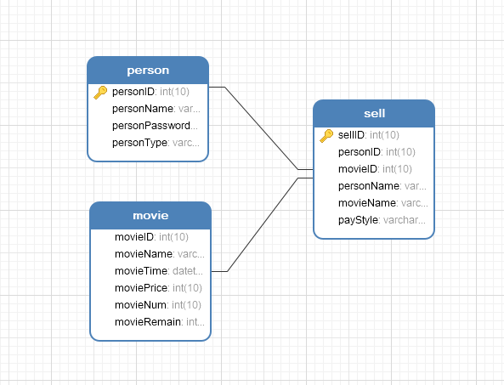
4.实体关系设计

Slide 11
5
分布式功能

Slide 12

5.分布式功能
01
02
03
水平分片
读写分离
主从同步
按支付方式把交易记录分片，微信方式和支付宝方式的数据在物理上分片。
构建一个主库一个从库，所有读操作从从库读，所有写操作向主库写。
从库依照主库完成同步更新。

Slide 13
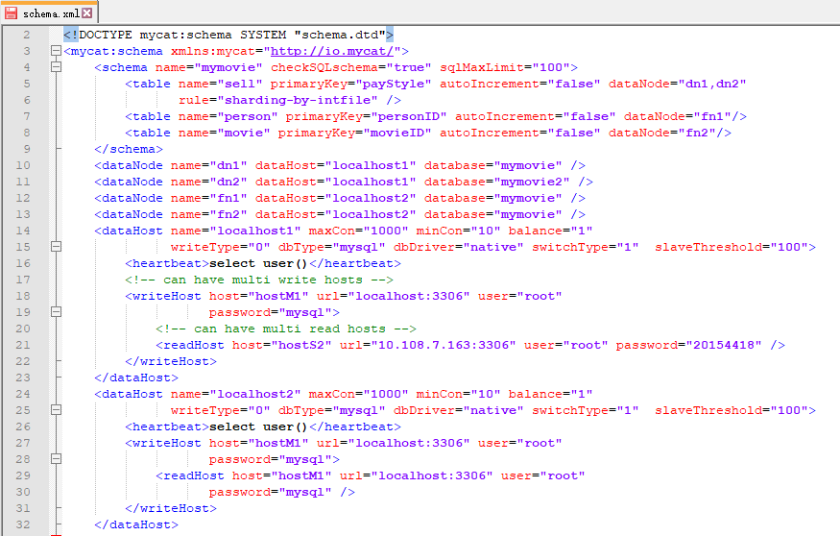
5.分布式功能

Slide 14
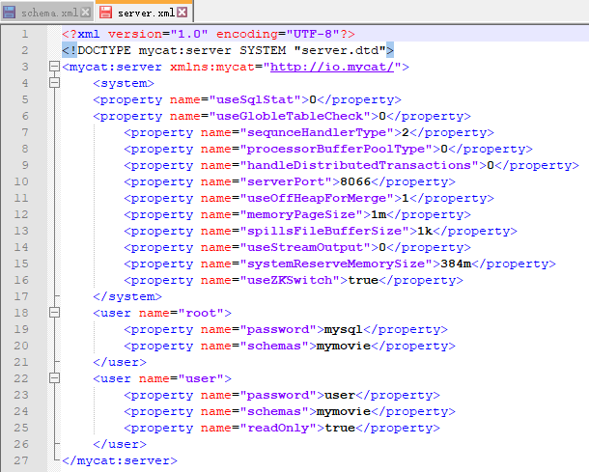
5.分布式功能

Slide 15
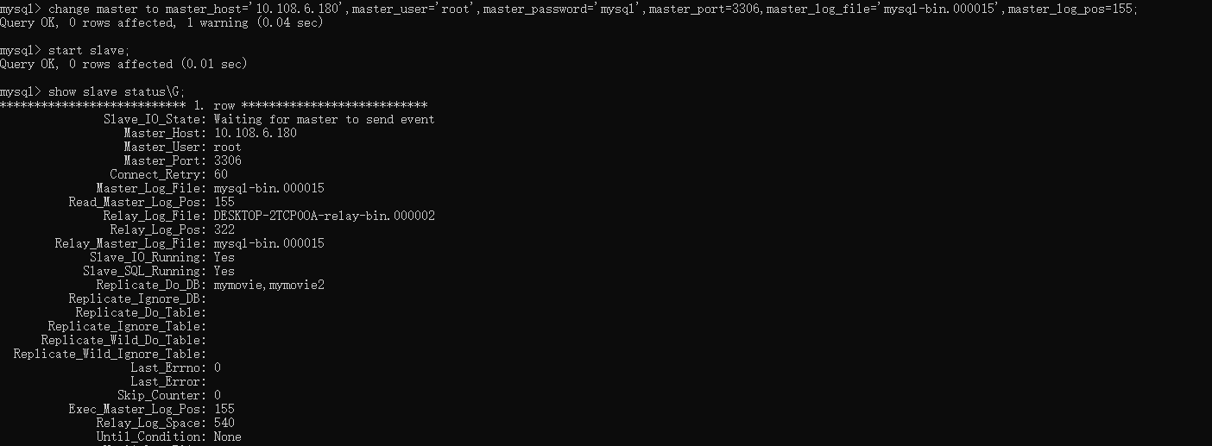
5.分布式功能

Slide 16
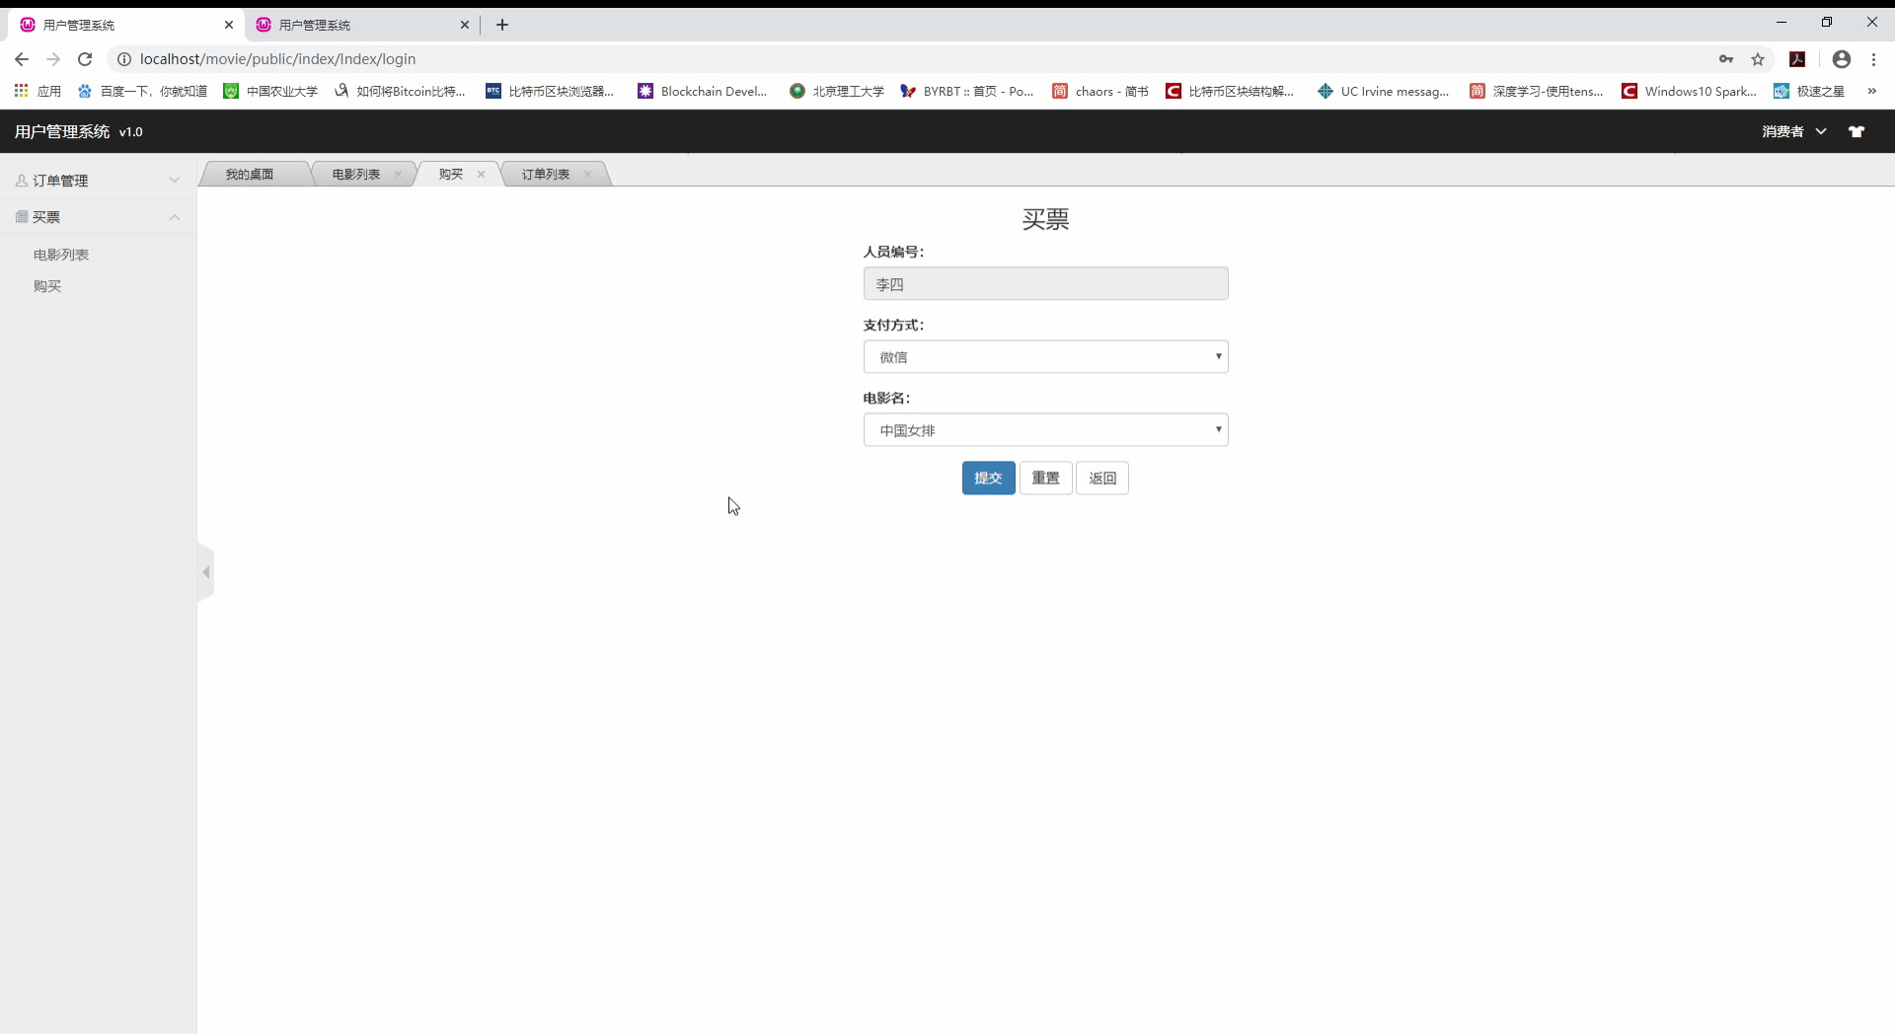
5.分布式功能

Slide 17
6
系统展示

Slide 18
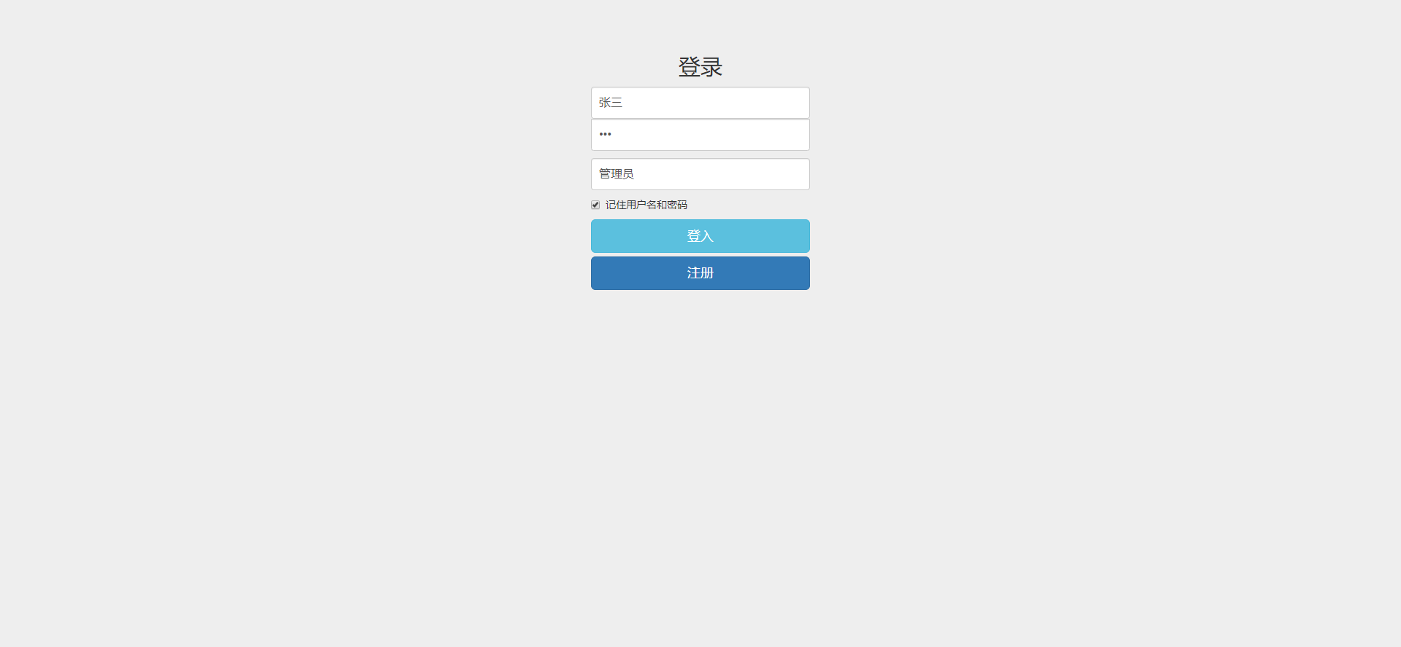
6.系统展示

Slide 19
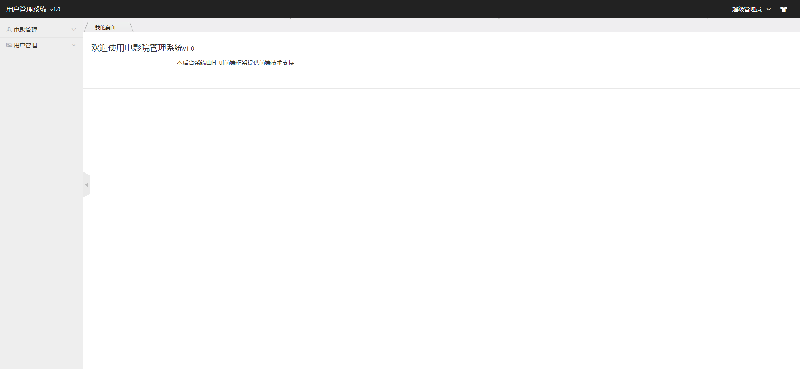
6.系统展示

Slide 20
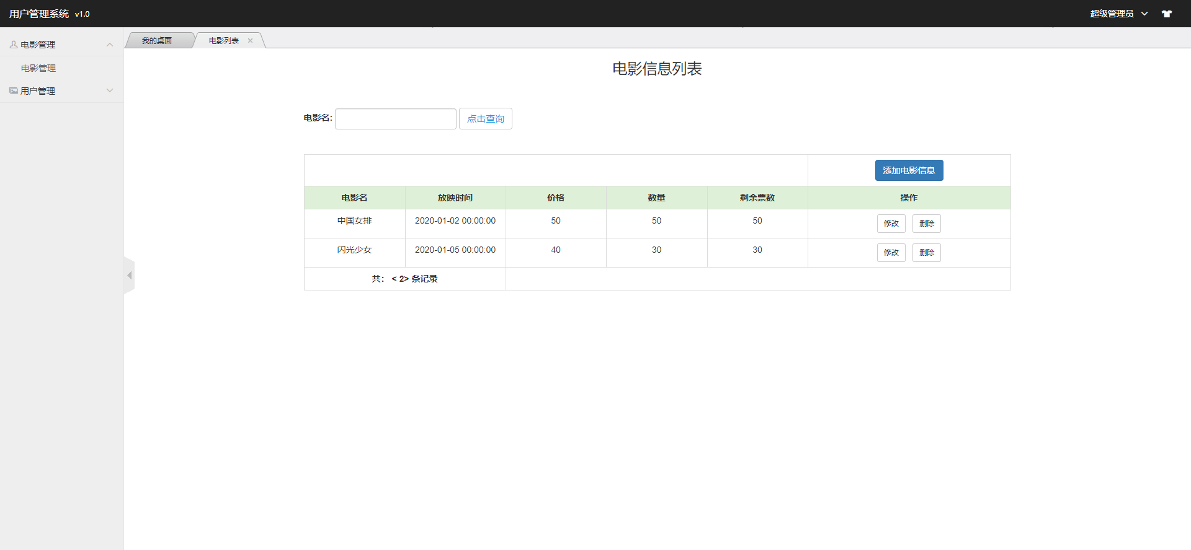
6.系统展示

Slide 21
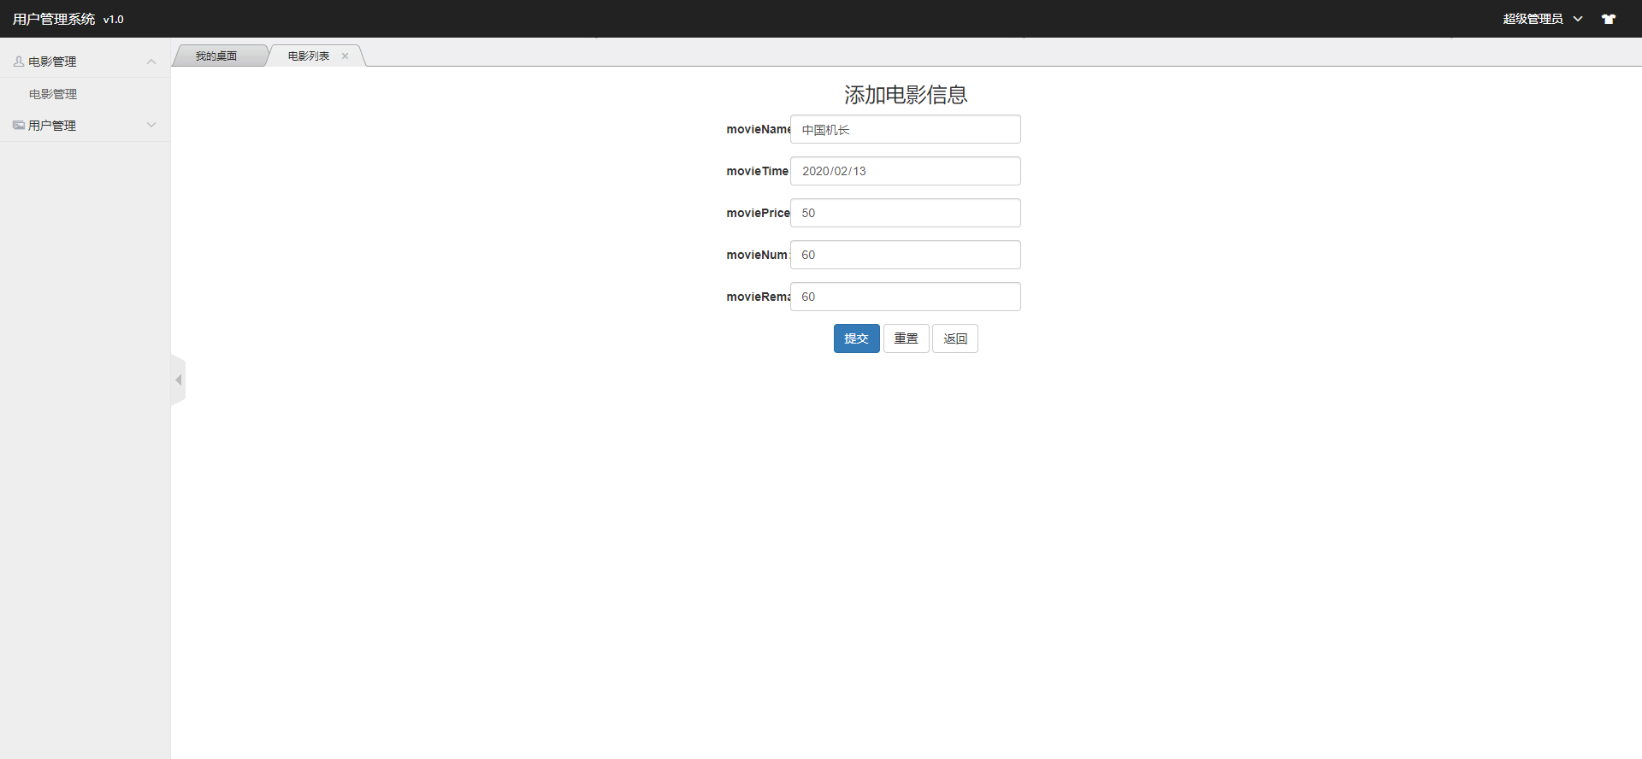
6.系统展示

Slide 22
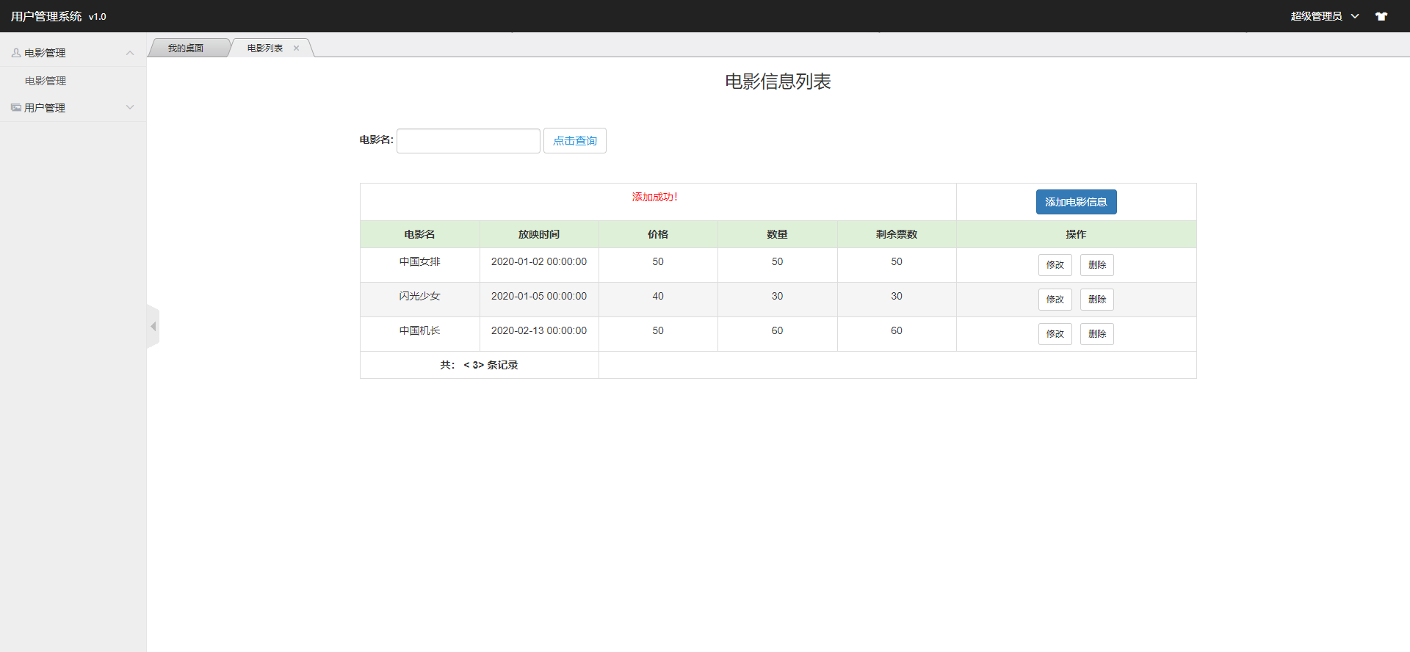
6.系统展示

Slide 23
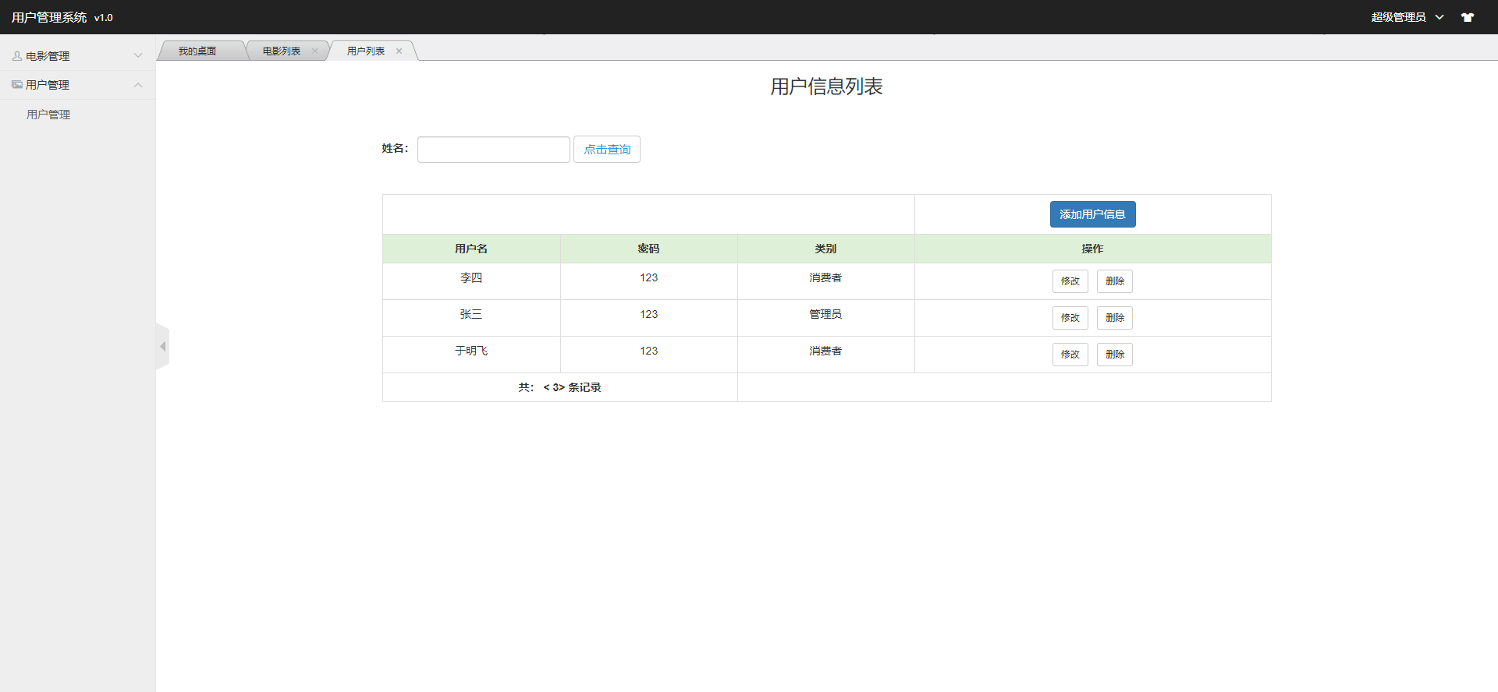
6.系统展示

Slide 24
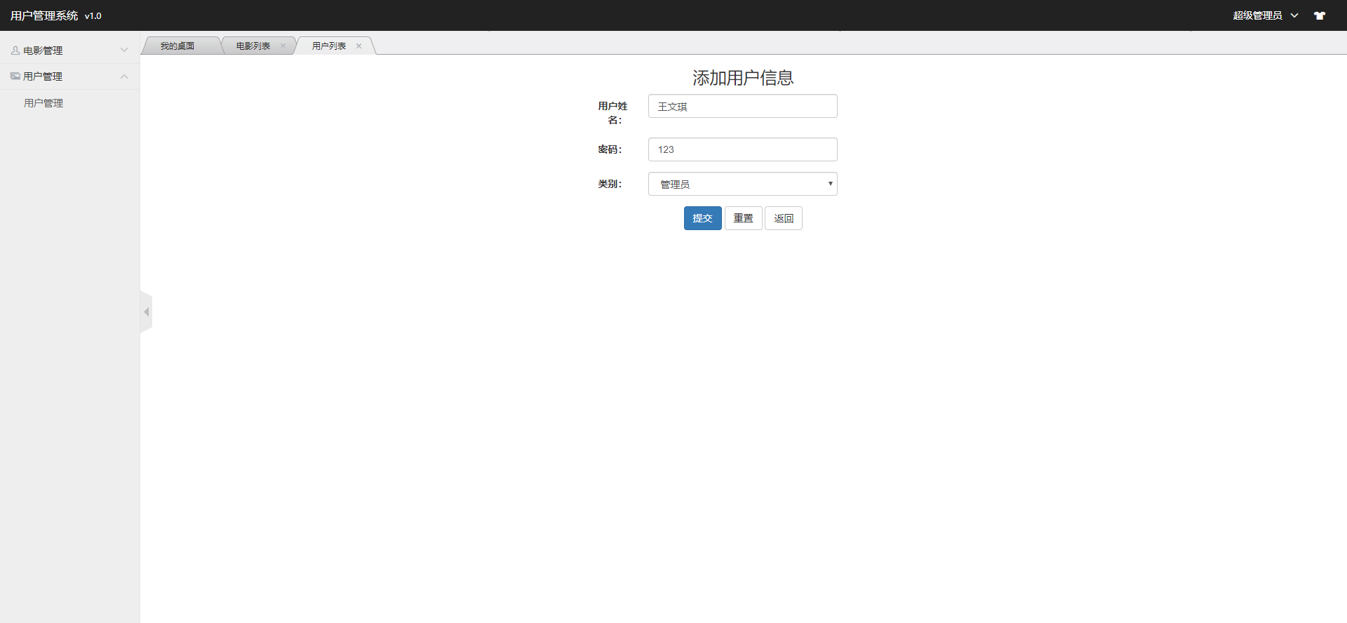
6.系统展示

Slide 25
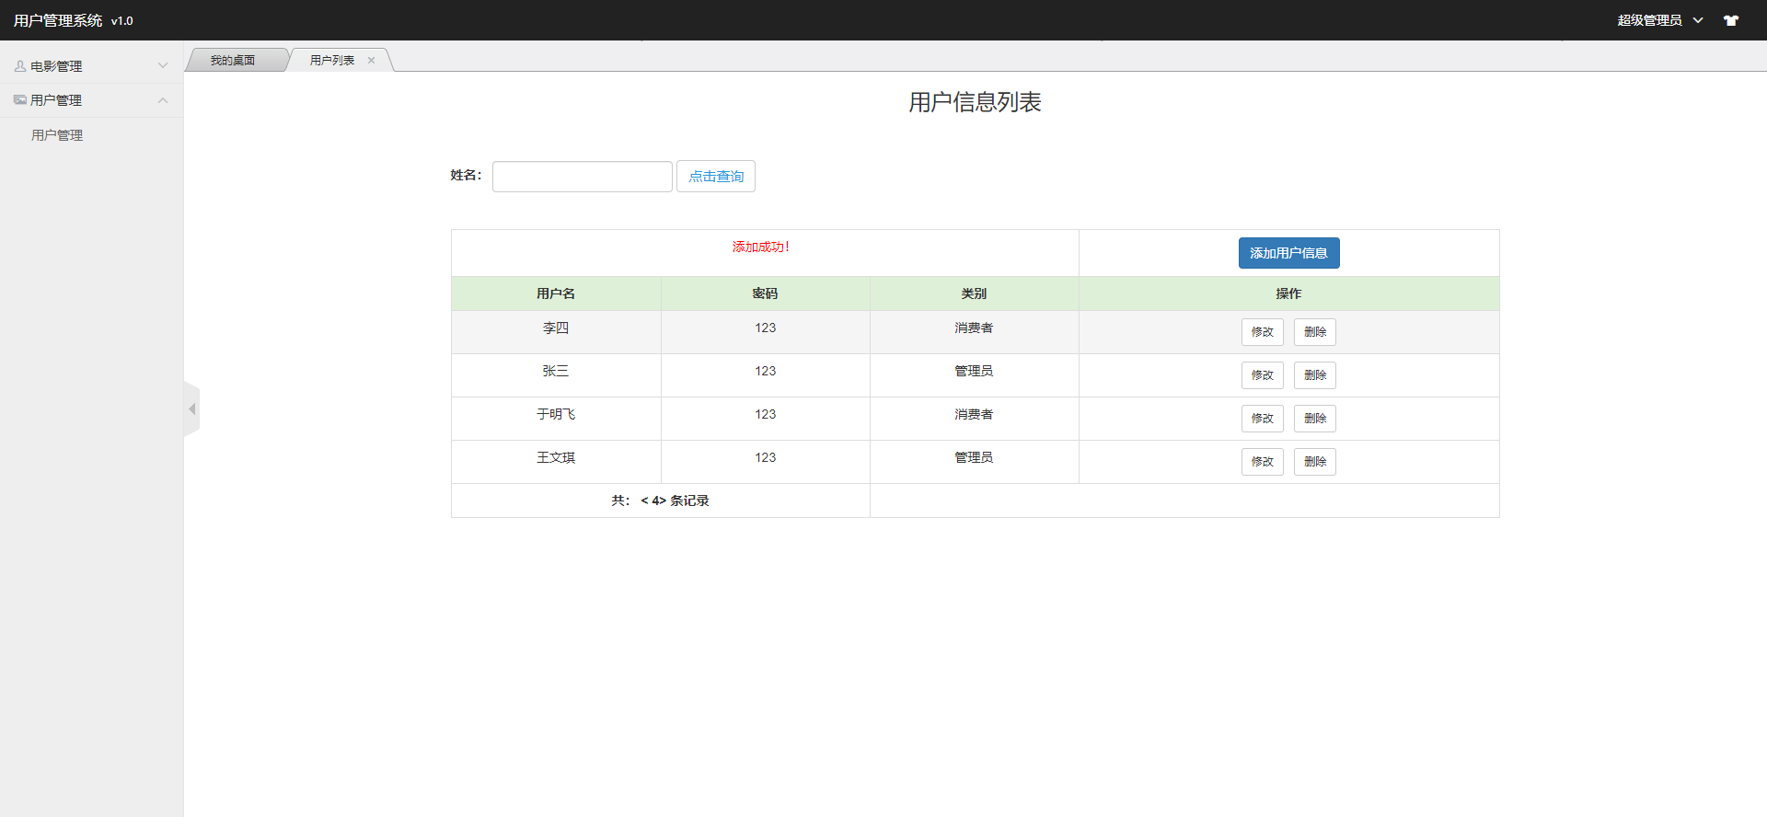
6.系统展示

Slide 26
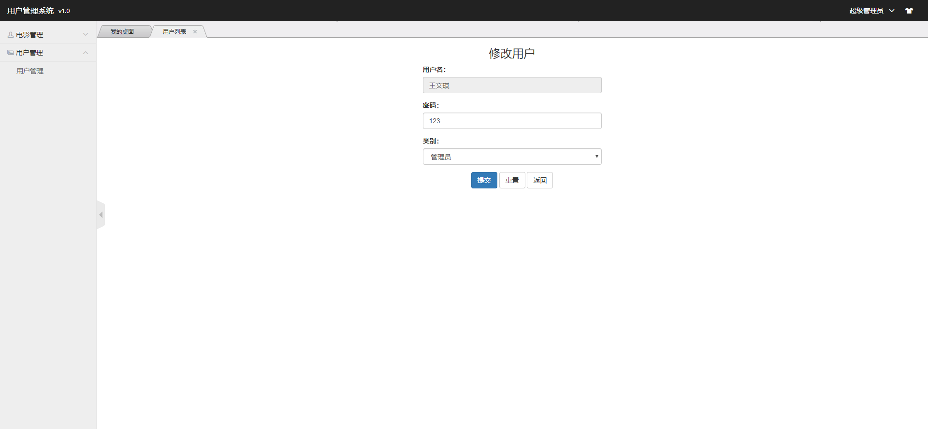
6.系统展示

Slide 27
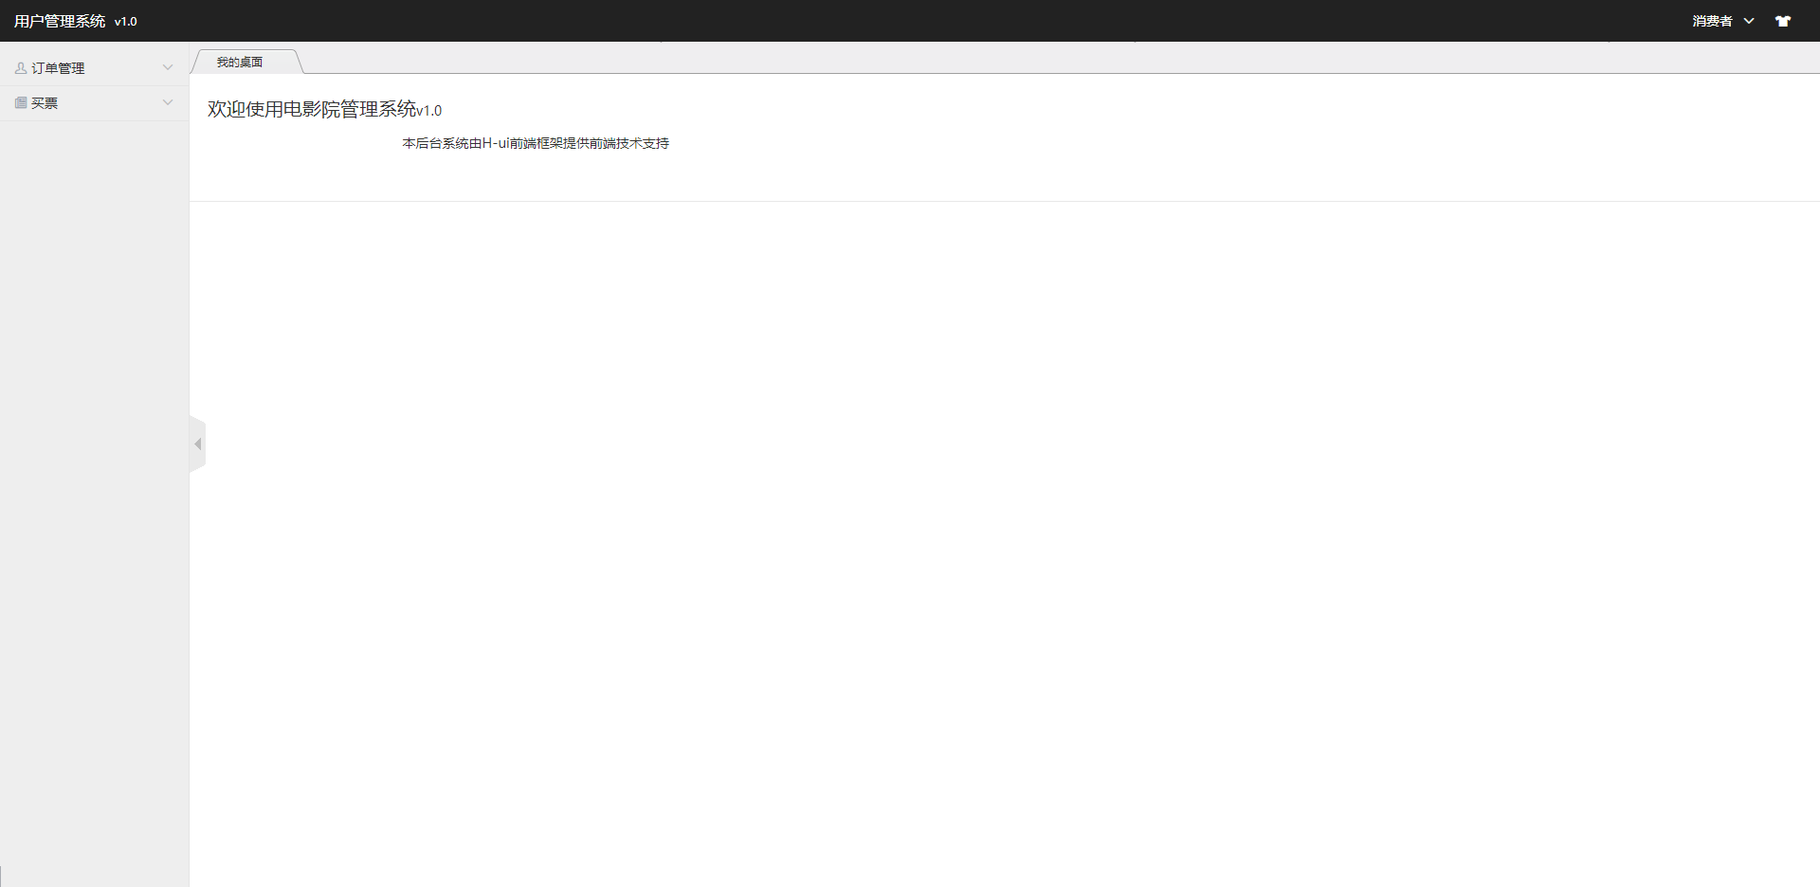
6.系统展示

Slide 28
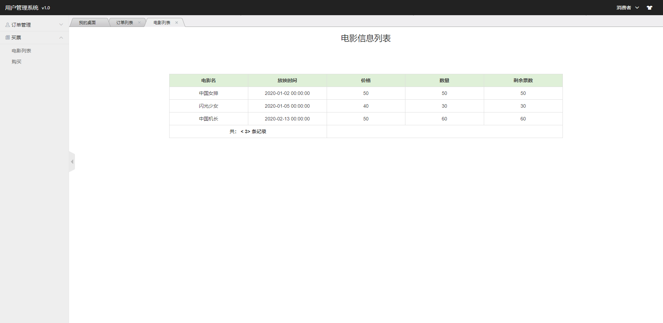
6.系统展示

Slide 29
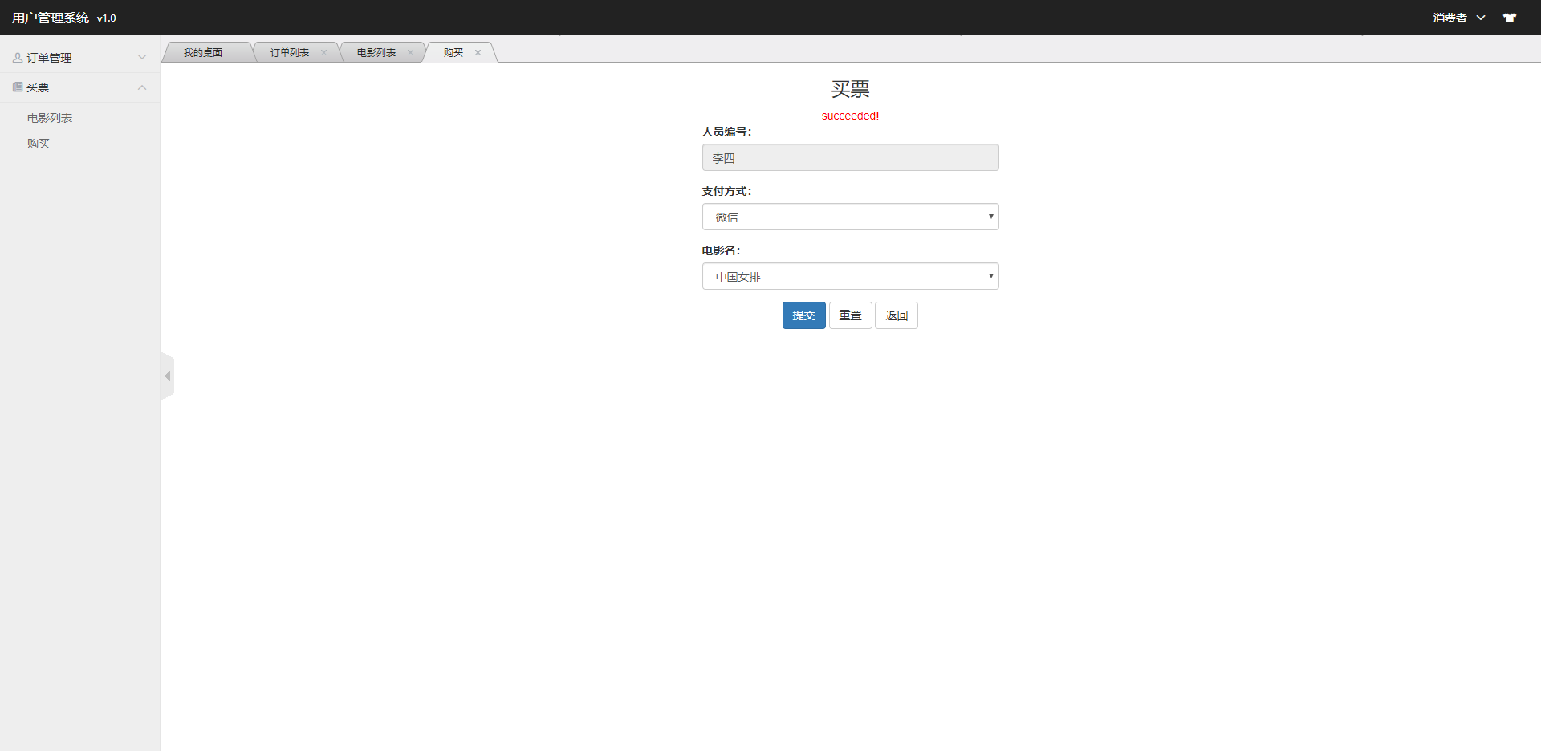
6.系统展示

Slide 30
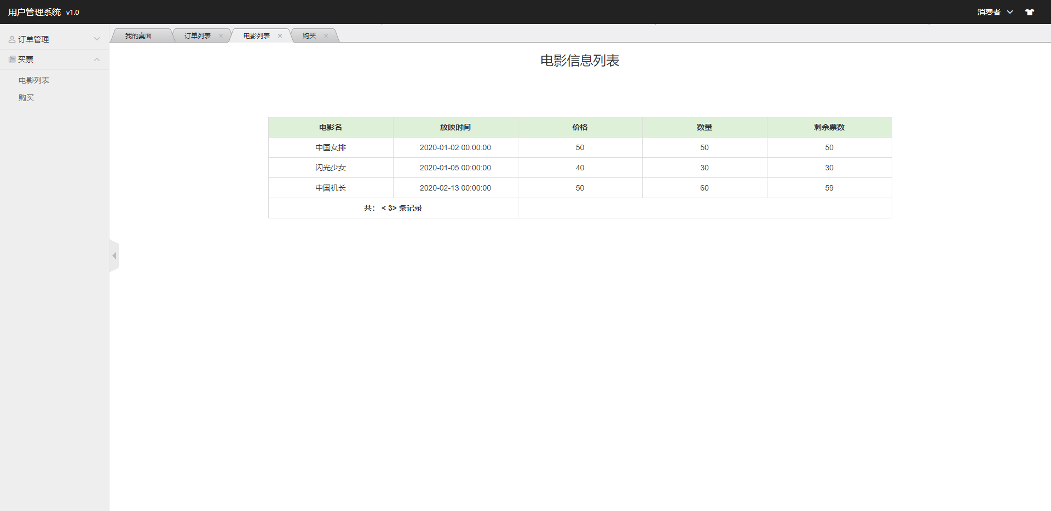
6.系统展示

Slide 31
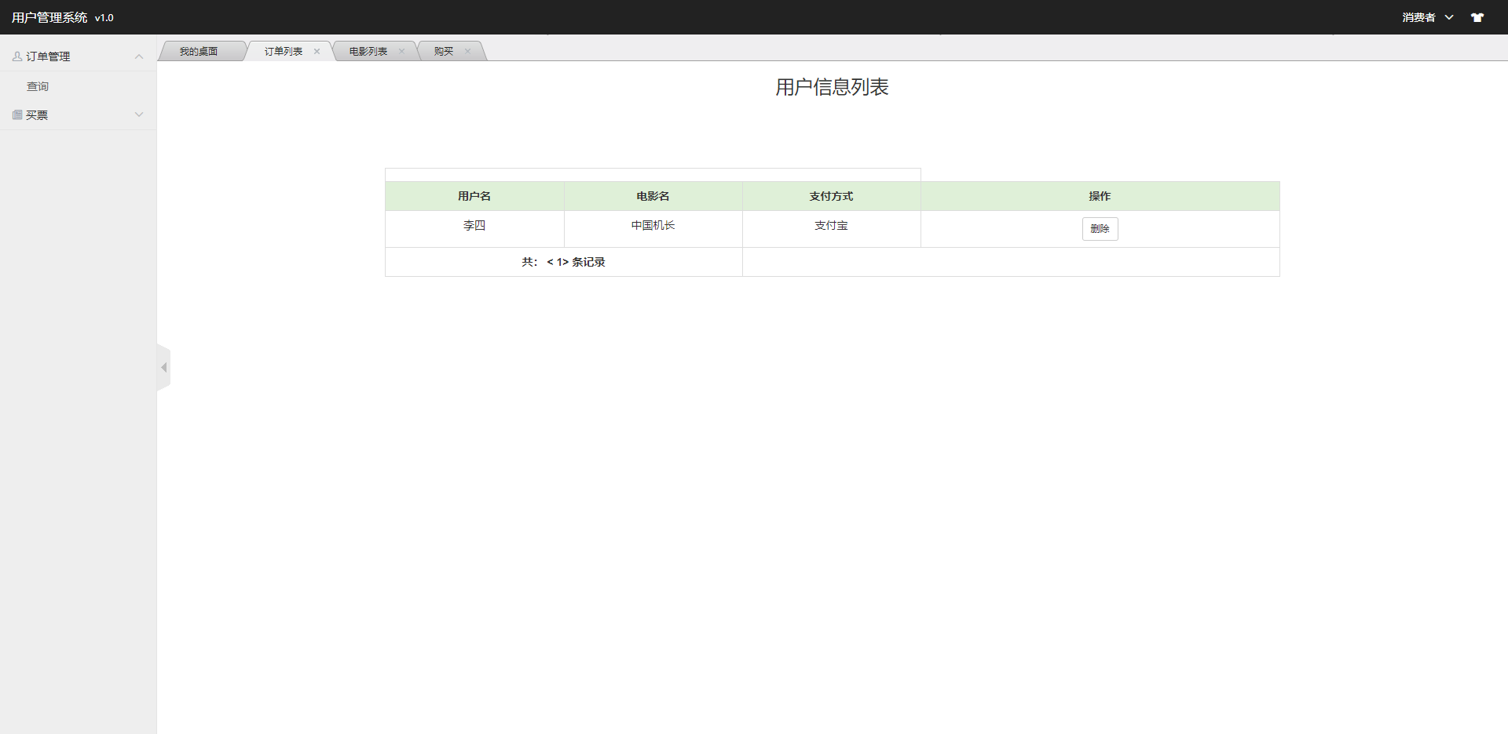
6.系统展示

Slide 32
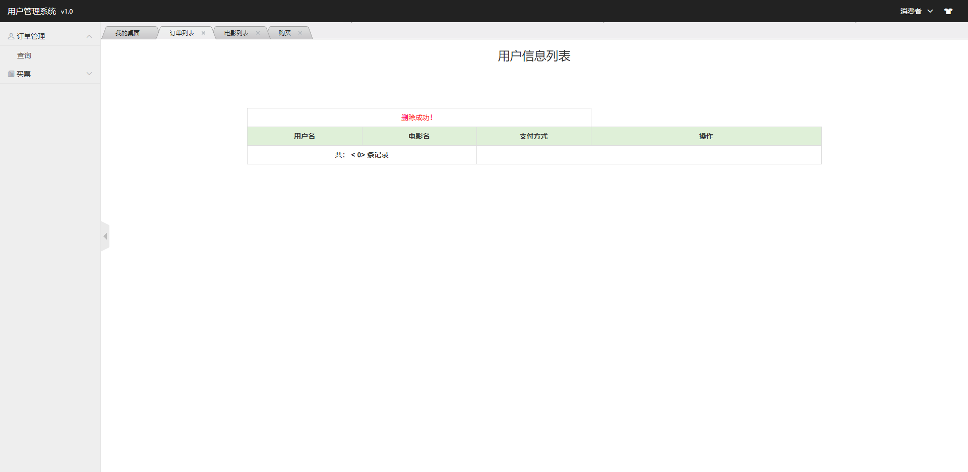
6.系统展示

Slide 33

6.系统展示

Slide 34
Thank you!

